Slide 1
Презентация на тему:
Подготовила:
Бахолдина О.И.
воспитатель
2 гр. раннего возраста
МКДОУ Д\С №8

Slide 2
Цель презентации
Формировать представления о зимних явлениях.
Знакомить с доступными явлениями природы: стало холодно, идет снег, вся земля покрыта белым покрывалом, люди одели зимнюю одежду.
Стало холодно и голодно животным и птицам. Дети подкармливают птиц.
Расширить имеющиеся представления о зимних забавах: катание с горки на санках и лыжах, игра в снежки, лепка снеговика, катание на коньках и др.
Помочь детям увидеть красоту зимней природы

Slide 3
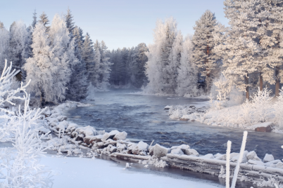
Зима - это, когда выпадает много-много снега и он укрывает всю землю, все деревья и кусты , все дома белым покрывалом, все реки сковывает льдом.

Slide 4
Зимой бывает очень холодно, и люди одеваются в теплую одежду: теплые, меховые куртки, шапки, валенки.

